Slide 1
Западная Беларусь в составе Польши

Slide 2
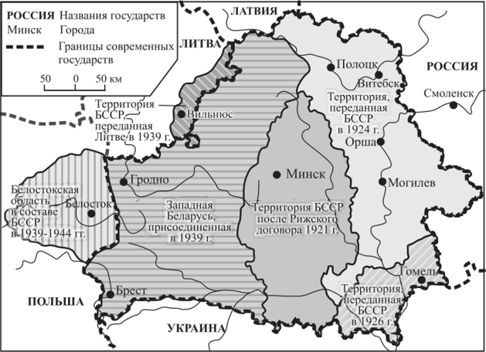
Западная Беларусь («кресы всходне»)
Гродненская, восточные районы Виленской и западные районы Минской губерний

Slide 3
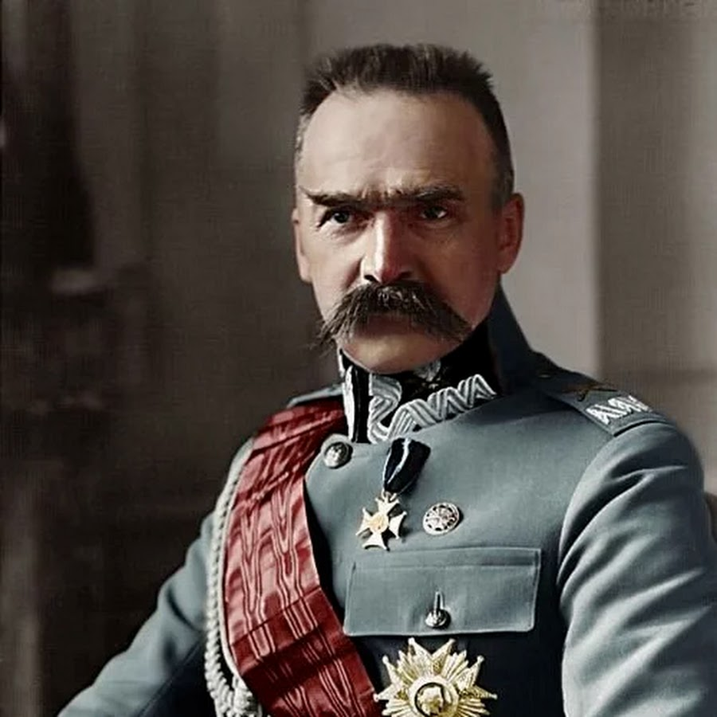
Режим личной власти Юзефа Пилсудского
польская тайная политическая полиция
суды и тюрьмы.
В1934 г. - концентрационный лагерь
в Березе-Картузской (теперь г. Береза
Брестской области)

Slide 4
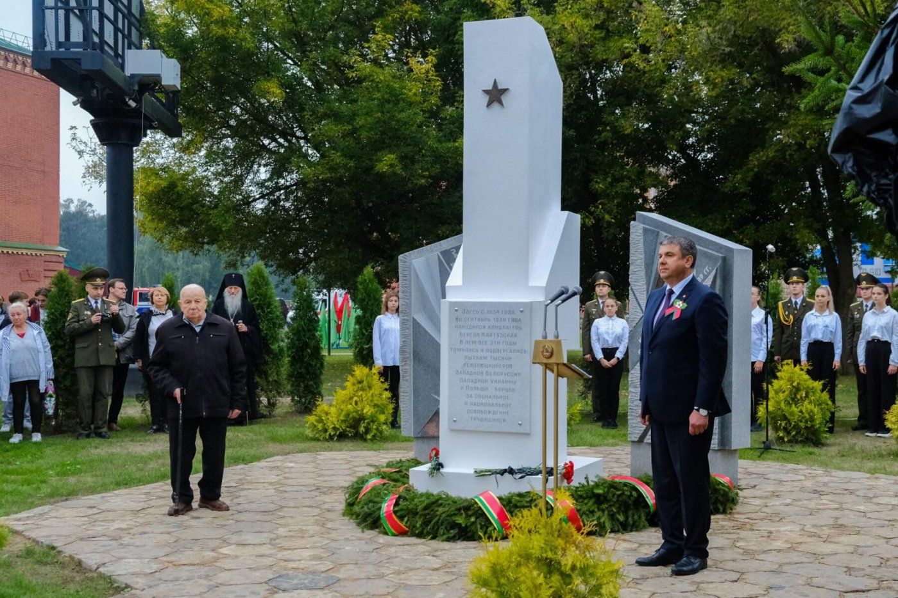
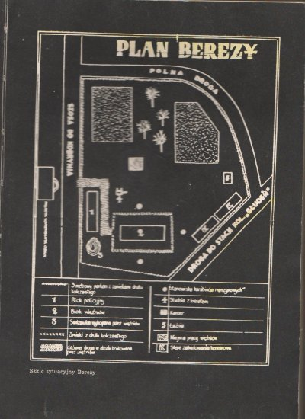

Slide 5
Положение белорусских земель
Рынок сбыта, источник дешёвого сырья и рабочей силы
Преобладало сельское хозяйство
Возвращение помещичьего землевладения
Политика усмирения (пацификации)
70% населения – бедняки
Полонизация
Миграции белорусов в Европу, США, Канаду, страны Латинской Америки (120-150 тыс. человек)
Слежка, тайная полиция (дефензива), аресты
Запрет партий, политических организаций

Slide 6
Положение в промышленности
Деревообрабатывающая промышленность
Спичечная фабрика (Пинск)
Табачная и фанерная фабрики (Гродно)
Стеклозавод «Нёман» (Лидском уезд)
Фабрика резиновых изделий (Лида)
ОТСТАЛОСТЬ, БЕЗРАБОТИЦА, НИЩЕТА

Slide 7
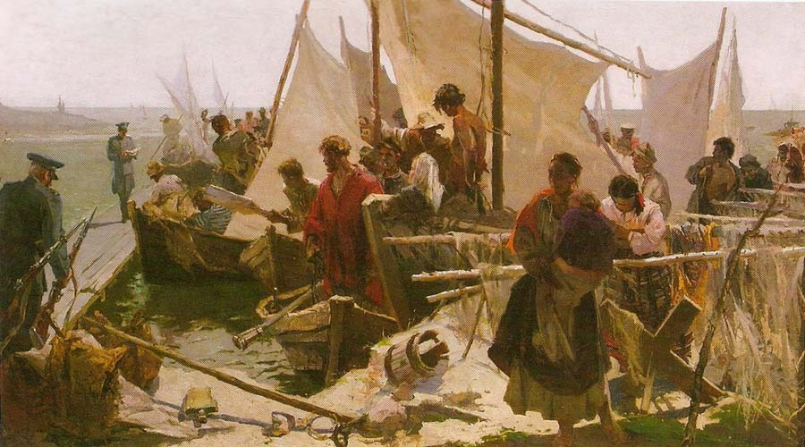
1935г. - восстание нарочанских рыбаков

Slide 8
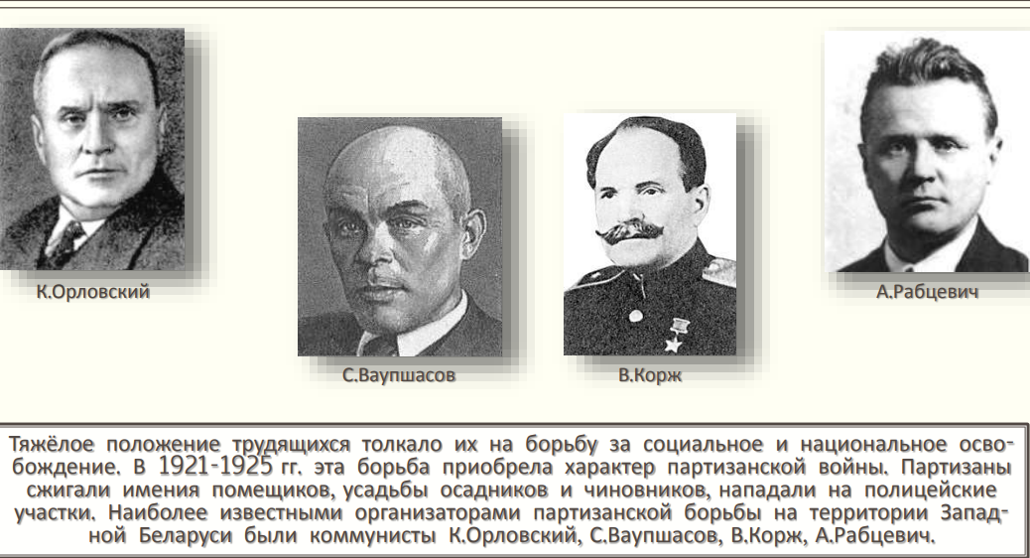
Сопротивление

Slide 9
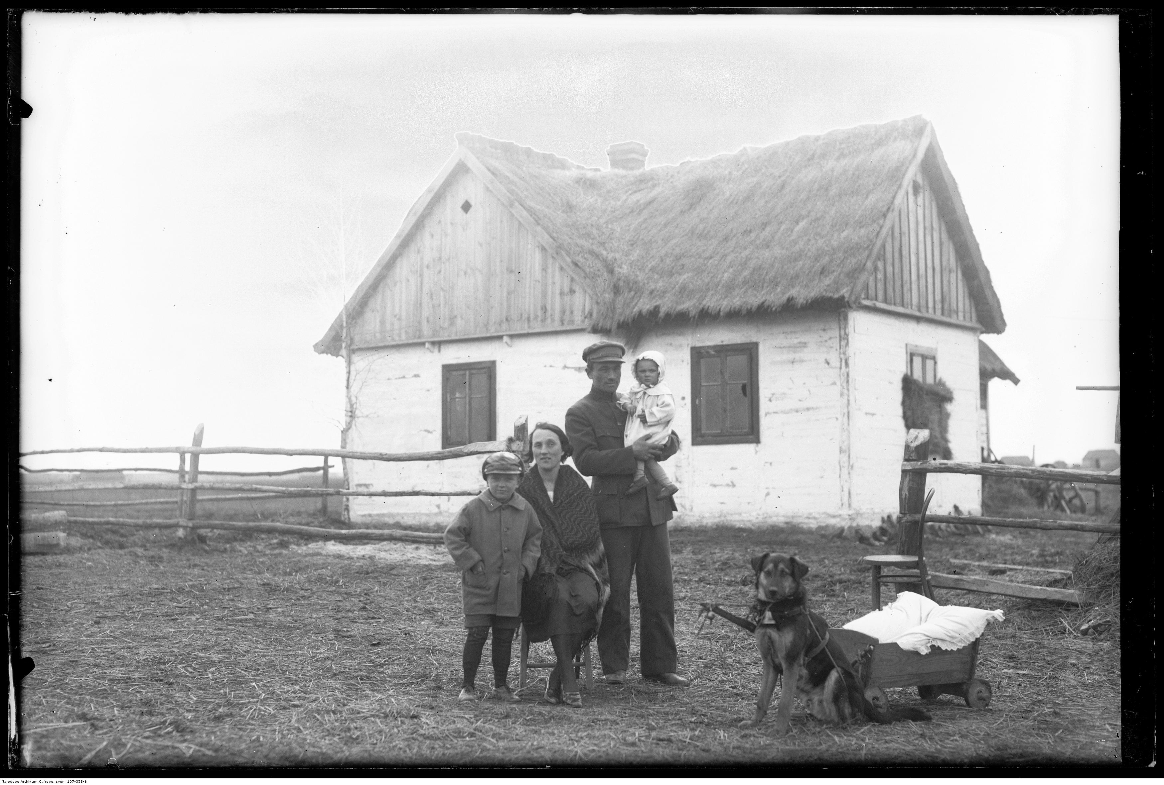
Осадники - отставные польские военные, которые бесплатно или за небольшую плату получали земли в Западной Беларуси

Slide 10
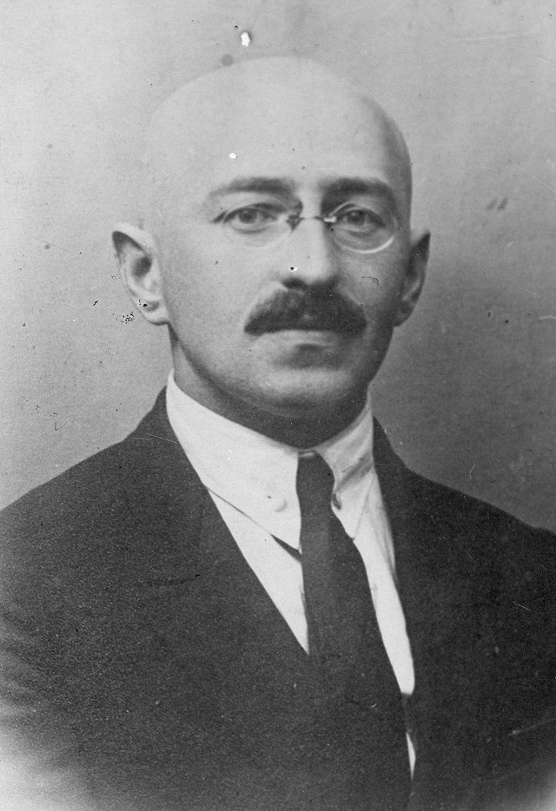
Политические партии и организации
КПЗБ:
Курс на развертывание партизанского движения с целью смены политической власти в Западной Беларуси и ее воссоединения с БССР.
Предусматривались ликвидация помещичьего землевладения
Передача земли крестьянам без выкупа
КСМЗБ
БКРГ:
Самоопределение Западной Беларуси
Формирование рабоче-крестьянского правительства
Передача земли крестьянам без выкупа
Уничтожение системы осадничества
Б. А. Тарашкевич

Slide 11
Образование
Полонизация: запрет белорусского языка, закрытие школ, прекращение изданий газет и журналов на белорусском языке.
ТБШ - массовая легальная культурно-просветительская организация (1921-1937гг.):
открытие белорусских народных школ, клубов-читален, библиотек,
выпуск белорусских газет, учебников, книг.

Slide 12
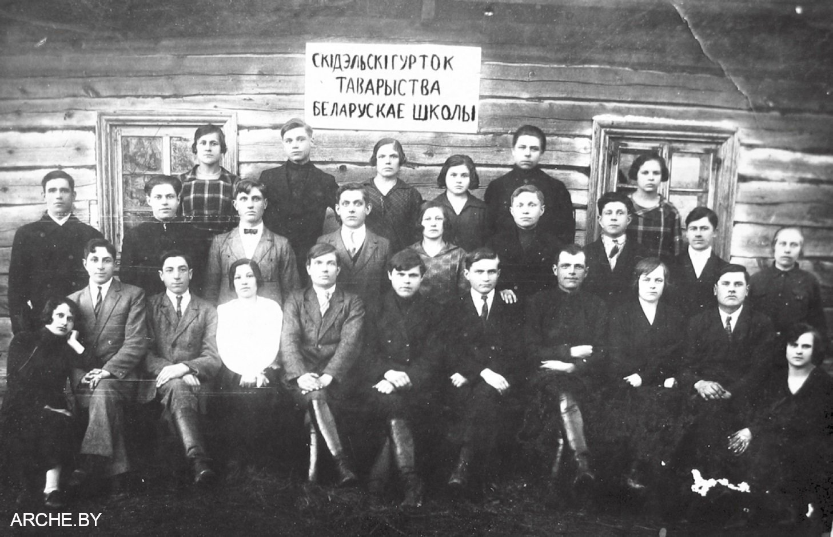

Slide 13
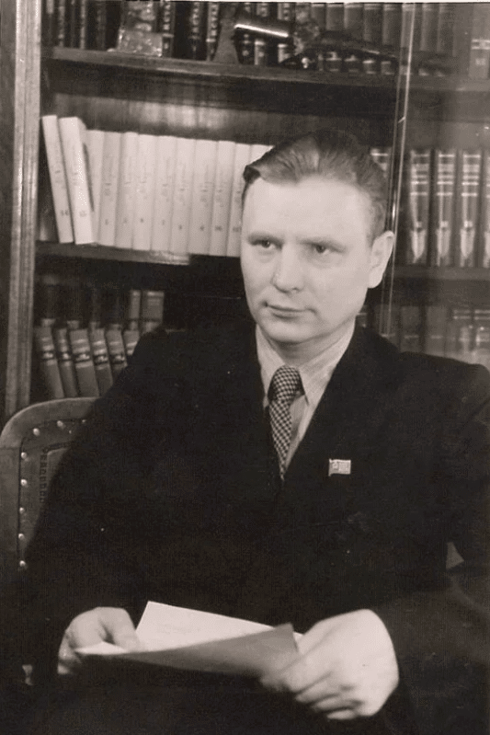
Литература
М. Танк – сборники стихов «На этапах», «Журавінавы цвет», поэма «Нарач».

Slide 14
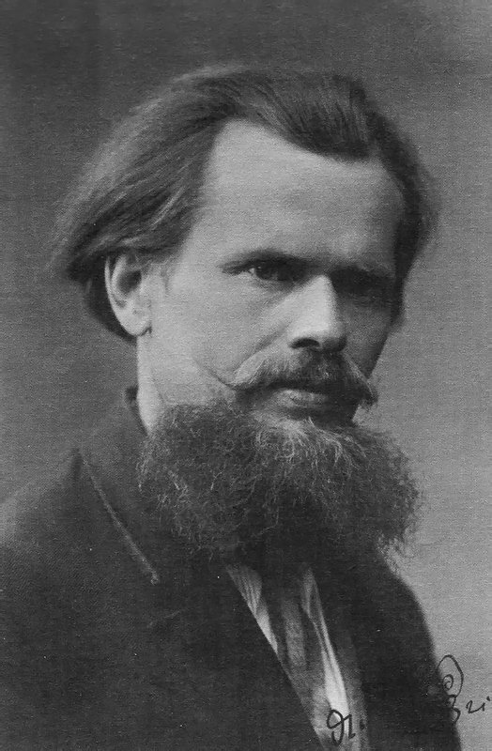
Живопись
Язеп Дроздович

Slide 15
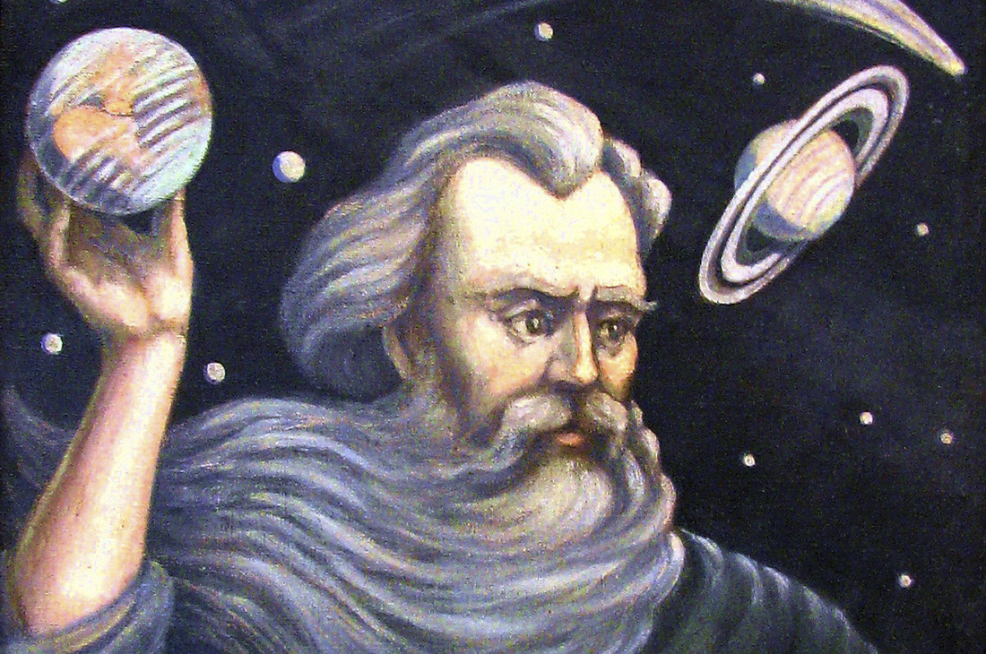
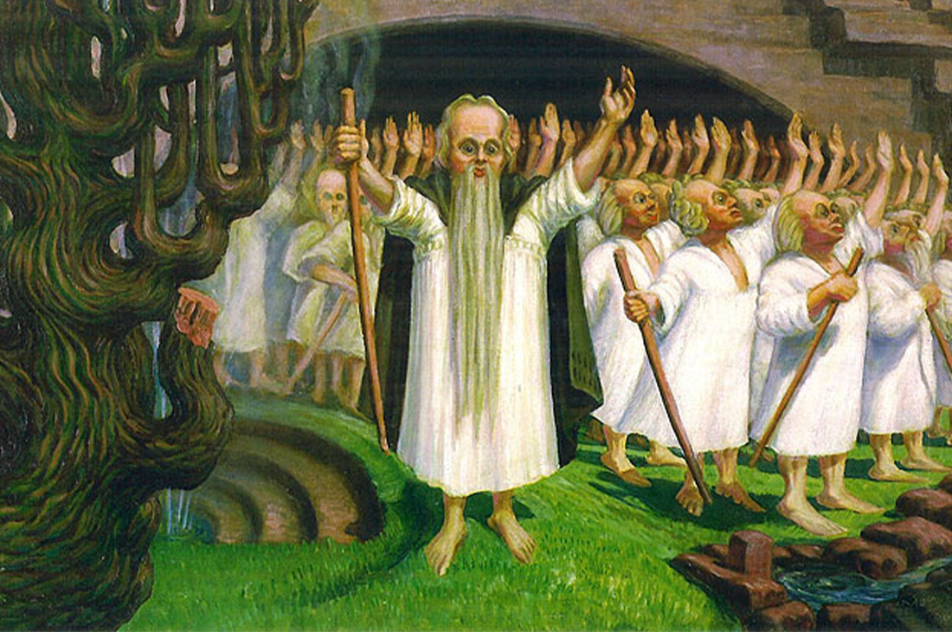
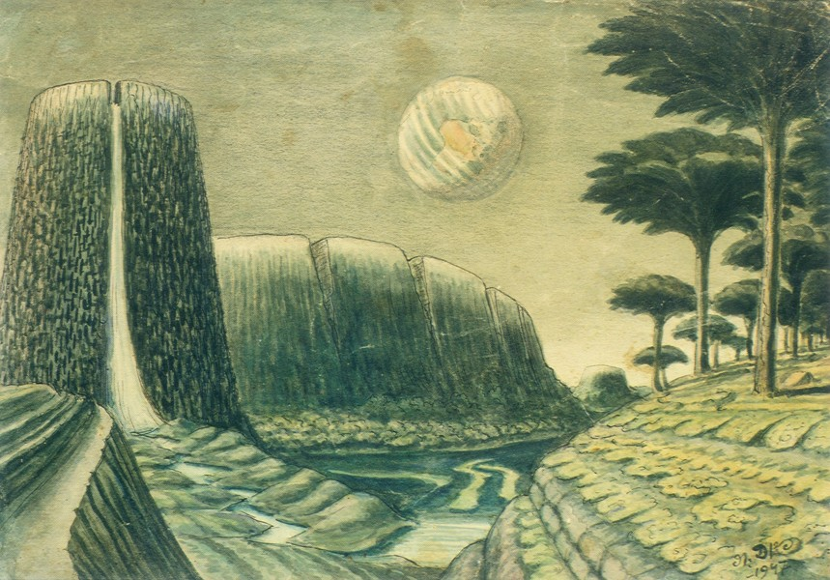

Slide 16
